Slide 1
5 – Garantir l’accompagnement logistique des étudiants
Modérateur : Mme Florence Girard, présidente de l’ANDEP, Ussel
Rapporteur : Mme Flore Greze, vice-présidente de l’ANSEF, Lille
Etudiant référent : Mme Manon Morel, présidente de la FNESI

Slide 2
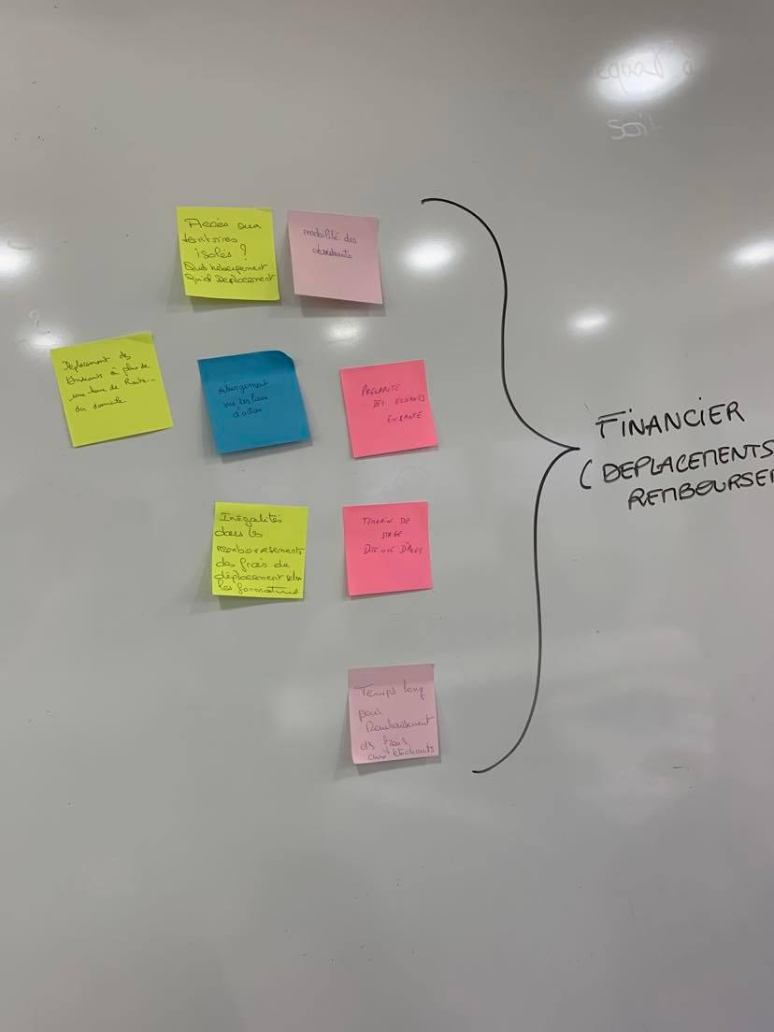
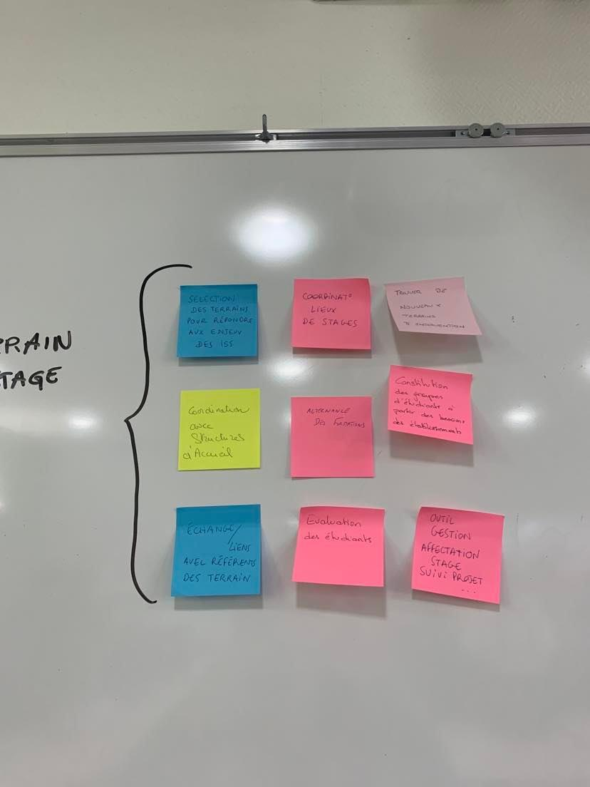
méthodologie
brainstorm autour de la mise en lumière des problématiques puis mutualisation des solutions apportées

Slide 3
Atelier de la logistique étudiante
inégalité de prise en charge des frais
  enjeu du service sanitaire qui doit s’adresser dans des lieux défavorisés qui sont éloignés → nécessité de mobiliser tout•e•s les acteur•ice•s de territoire (CPTS, conseils départementaux, contrats locaux de santé, communauté de commune, mairie) et donc nécessité de chargé•e de mission du service sanitaire ET usage du distanciel pour toucher ses zones éloignées
  bon versement des indemnités → homogénéisation des enveloppes allouées à toutes les filières et à chaque étudiant•e concernant les frais de transport
  prise en compte des déplacements pour la formation continue

Slide 4
Atelier de la logistique étudiante
accompagnement pédagogique et évaluation
  travail en interprofessionnalité facilité :
    par des outils comme moodle et servicesanitaire.fr
    des évaluations en contrôle continu avec une homogénéisation des modes d’évaluation entre les filières pour limiter les différences d’implication
    mise en place de référent•e pédagogique responsable du pilotage de l’interprofessionnalité
    facilité par une plus grande souplesse dans les conventions (de large période d’interventions)
financement des supports pédagogie
  budget fixe et précis :
    au sein de l’université
    au sein de structures de formation (IFSI, IFMK) grâce au budget de fonctionnement avec un versement d’une enveloppe de l’ARS au Conseil Régional

